Slide 1
公义的主必忽然降临
玛拉基书二17-三6

Slide 2
A 百姓烦琐耶和华说：神岂不喜悦恶人？公义的神在哪里？
B 主必忽然进入他的殿
C 他来的日子：无人能站立得住
D 他如炼金之人的火，如漂布之人的碱
E 他必坐下洁净利未人
D’ 他们必像被炼净的金银一样
C’ 古时之日，上古之年：百姓献蒙悦纳的祭
B’ 耶和华必临近施行审判
A’ 耶和华回应百姓：耶和华是不改变的，所以你们没有灭亡

Slide 3
一、主必降临圣殿
2:17 你们用言语烦琐耶和华，你们还说：“我们在何事上烦琐他呢？”因为你们说：“凡行恶的，耶和华眼看为善，并且他喜悦他们”；或说：“公义的 神在哪里呢？”
3:1 万军之耶和华说：“我要差遣我的使者在我前面预备道路。你们所寻求的主必忽然进入他的殿；立约的使者，就是你们所仰慕的，快要来到。”

Slide 4
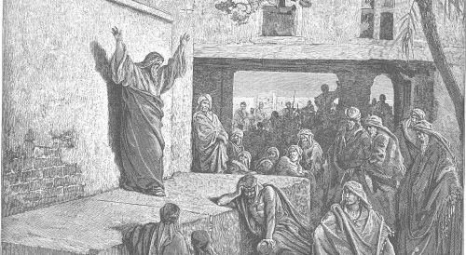
百姓的问题：公义的神在哪里？

Slide 5
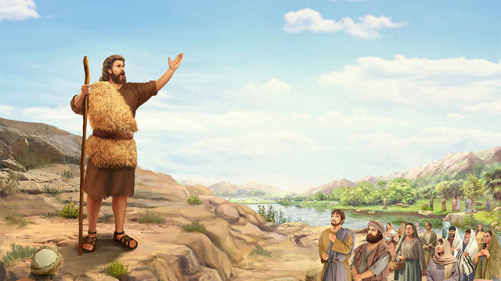
先锋使者

Slide 6
你们寻求的主必忽然进入他的殿
以西结的预言（结四十三1-5）
1 以后，他带我到一座门，就是朝东的门。
2 以色列 神的荣光从东而来。他的声音如同多水的声音；地就因他的荣耀发光。
3 其状如从前他来灭城的时候我所见的异象，那异象如我在迦巴鲁河边所见的异象，我就俯伏在地。
4 耶和华的荣光从朝东的门照入殿中。
5 灵将我举起，带入内院，不料，耶和华的荣光充满了殿。

Slide 7
立约的使者
猶太學者認為，他是被指派去報復違約者的使者，或是以利亞。
摩西之约是经耶和华的使者立定的（出三2；參︰賽六十三9）
立新约的時候，也有此需要（耶三十一31；結三十七26）。

Slide 8
他来的日子
耶和华的日子黑暗沒有光明（摩五18）
耶和华的日子常與灾难相连（賽四十七11，四十八3；耶四20）
他来的日子谁能当得起，谁能站得住（玛三3）
这是耶和华所定的日子，我们在其中要高兴欢喜！（诗118:24 ）

Slide 9
谁能当得起呢？谁能立得住呢？
谁能当得起呢？
who can endure the day of his coming？
谁能立得住呢？
who can stand when he appears？

Slide 10
“火”与“碱”
他如炼金之人的火，如漂布之人的碱
玛4:1 万军之耶和华说：“那日临近，势如烧着的火炉，凡狂傲的和行恶的必如碎秸，在那日必被烧尽，根本枝条一无存留。
太3:11 我是用水给你们施洗，叫你们悔改。但那在我以后来的，能力比我更大，我就是给他提鞋也不配。他要用圣灵与火给你们施洗。

Slide 11
二、主必洁净利未
3:3 他必坐下如炼净银子的，必洁净利未人，熬炼他们像金银一样；他们就凭公义献供物给耶和华。
3:4 那时，犹大和耶路撒冷所献的供物必蒙耶和华悦纳，仿佛古时之日、上古之年。

Slide 12
他必坐下
“坐”的时态
Prophectic Perfect：预言性的完成式
Perfect of certainty ：确定性的完成式
直译：他必坐下继续地提炼与洁净，洁净利未人，又熬炼他们如金银。
“坐”的意含
细仔地、耐心地、期待地

Slide 13
从利未人到百姓的洁净
3:3 他必坐下如炼净银子的，必洁净利未人，熬炼他们像金银一样；他们就凭公义献供物给耶和华。
3:4 那时，犹大和耶路撒冷所献的供物必蒙耶和华悦纳，仿佛古时之日、上古之年。

Slide 14
古时之日，上古之年
哀5:21 耶和华啊，求你使我们向你回转，我们便得回转。求你复新我们的日子，像古时一样。
5:22 你竟全然弃绝我们，向我们大发烈怒？

Slide 15
三、主必审判恶人
3:5 万军之耶和华说：“我必临近你们，施行审判。我必速速作见证，警戒行邪术的、犯奸淫的、起假誓的、亏负人之工价的、欺压寡妇孤儿的、屈枉寄居的，和不敬畏我的。”

Slide 16
罪恶为何没被审判？
利未人不公义的献祭
犹大百姓对神不敬畏

Slide 17
主必审判
我必临近你们
施行审判
我必速速作见证

Slide 18
末世的审判与当下的世界
从天上的宝座看地上的政权
从天上的争战看地上的争战
从末世审判看今日的邪恶
从末世得胜看今日的试炼

Slide 19
四、主必保守雅各
3:6 “因我耶和华是不改变的，所以你们雅各之子没有灭亡。“For I the Lord do not change; therefore you, O children of Jacob, are not consumed.
炼净的目的：余种得存留
回应百姓：你们没有灭亡是因耶和华的信实

Slide 20
末后的复兴
玛4:2 但向你们敬畏我名的人必有公义的日头出现，其光线（原文是翅膀）有医治之能。你们必出来跳跃如圈里的肥犊。
4:3 你们必践踏恶人；在我所定的日子，他们必如灰尘在你们脚掌之下。这是万军之耶和华说的。

Slide 21
总 结

Slide 22
A 百姓烦琐耶和华说：神岂不喜悦恶人？公义的神在哪里？
B 主必忽然进入他的殿
C 他来的日子：无人能站立得住
D 他如炼金之人的火，如漂布之人的碱
E 他必坐下洁净利未人
D’ 他们必像被炼净的金银一样
C’ 古时之日，上古之年：百姓献蒙悦纳的祭
B’ 耶和华必临近施行审判
A’ 耶和华回应百姓：耶和华是不改变的，所以你们没有灭亡

